Slide 1
Interreg DANUBE Program nadnárodní spolupráce

Slide 2
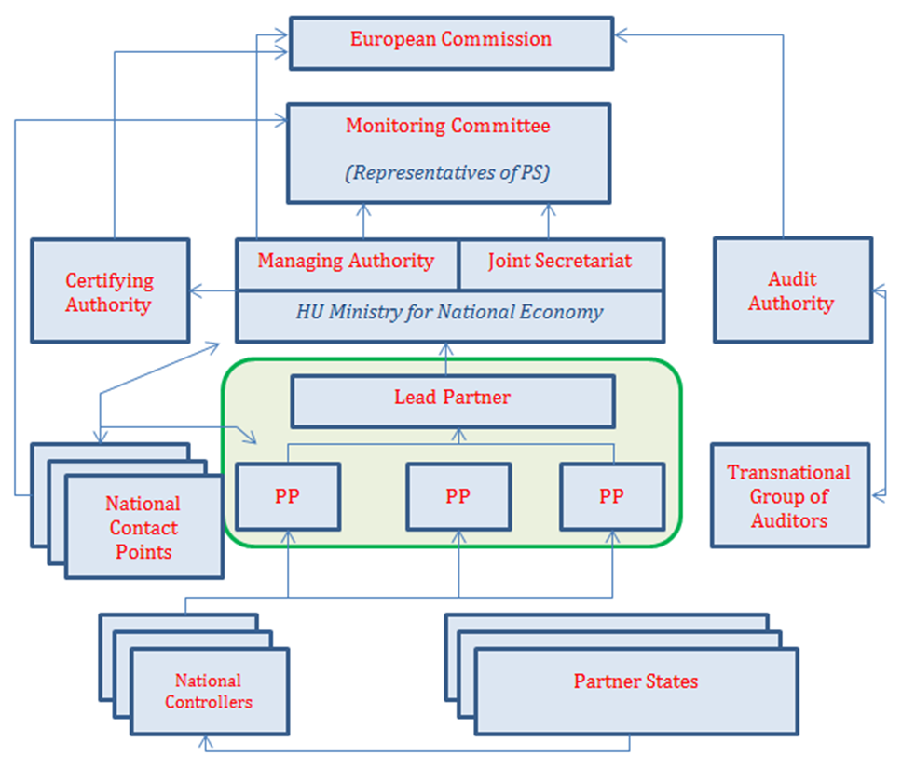
Struktura řízení programu
Řídící orgán/Jednotný sekretariát
sídlí v Budapešti – Ministerstvo Financí
Národní kontaktní místo ČR-
Síť kontaktních míst - ČR↦MMR; OEÚS
Kontrola žadatelů – Centrum pro Regionální Rozvoj České republiky
Monitorovací výbor – zástupci členských států – ČR↦MMR; OEÚS

Slide 3
alokace ERDF + IPA | National contribution | Total funding | Co-financing rate
Cca 201 + 20 Mio € | 37,5 +3,5 Mio € | 239,6 +23,3 Mio € | 85%
Priority | podíl % ERDF | ERDF
P1 - Inovativní a sociálně odpovědný DR | 28 % | 66,5 Mio €
P2 - Environmentálně a kulturně zodpovědný DR | 32 % | 76 Mio €
P3 - Lépe propojený DR | 21 % | 49,9 Mio €
P4 - Dobře řízený DR | 13 % | 30 Mio €
TA | 6 % | 16 Mio €
U čerpání zdrojů z ERDF se uplatňuje princip refinancování!!
= zpětné proplácení výdajů (půlroční cyklus)

Slide 4
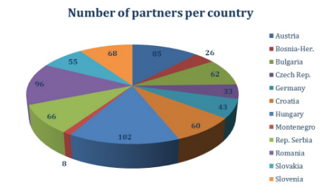
1. výzva - shrnutí
1.výzva vyhlášena v září 2015
Typ výzvy: dvoukolová – Expression of Interest + Application Form
576 žádostí přijato v 1. kroku
Ze 100 pozvaných 91 projektů vypracovalo AF do druhého kola
schváleno 54 projektů (704 partnerů z toho 33 českých)
Leden 2017 – začátek implementace /seminář pro LP/ Kick –off meetingy
Sekce Approved projects – seznam shválených projektů
http://www.interreg-danube.eu/approved-projects

Slide 5
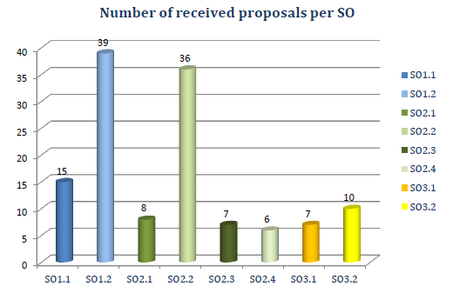
2. výzva
Jednokolová – kompletní žádost! – 9.května – 6.června 2017
Plán: 60 mil € (51mil € ERDF) rozděleno 39mil € (35 mil € ERDF).
délka projektu 36 měsíců
1. program s výzvou pro 3 fondy
ERDF
IPA (Srbsko, Černá Hora, Bosna a Hercegovina)
ENI (Ukrajina, Moldavsko)
CZ Infoden – 22.2. 2017
LP seminar – Budapešť 9.2. 2017

Slide 6
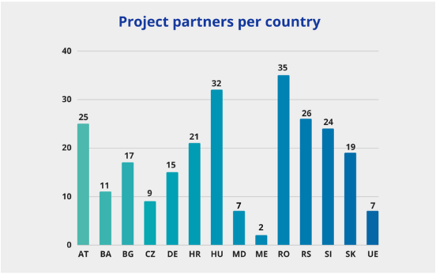
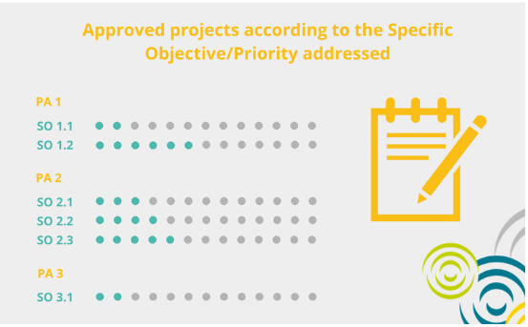
2. výzva
Přijato 127 žádostí – 58 českých partnerů ve 46 projektech
Velký zájem států IPA – Srbsko & tradičně Maďarsko
Schváleno 22 projektů – 8 s CZ účastí (8PP + 1LP Innoschool) =1,4 mio EUR ERDF + asociovaní partneři
2. výzva omezena
Specifické cíle otevřené
1.2; 2.2; 2.3; 2.4; 3.2
Specifické cíle zúžené
1.1; 2.1; 3.1
Specifické cíle zavřené
4.1 a 4.2

Slide 7
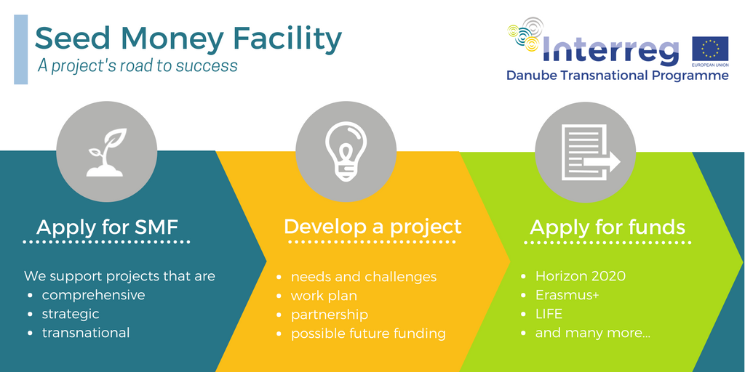
výzva Seed Money Facility
Vyhlášena 27.9. na semináři ve Vídni – ! otevřena 2.10. - 7.12.2017 !
Výzva v rámci SO 4.2 –Nástroje Finanční podpory správy a implementace EUSDR – Declaration of Alignment
celková alokace na výzvu činí až 1 530 000 EUR příspěvku EU
Finanční nástroj k podpoře rozvoje projektů vhodných pro další zdroj financování, ve vybraných tematických oblastech - přispívají ke strategii Podunají a jsou v souladu s 12 prioritními oblastmi EUSDR – vybraná témata v Manuálu
3 povinné výstupy:
Zpráva o aktuálním stavu v řešené oblasti
Workplan budoucího projektu
Analýza zdrojů financování budoucího projektu
Podáno 65 žádostí, účast 193 institucí
ČR 5 partnerů/ z toho 1 LP
Největší zájem PA8 – Podpora konkurenceschopnosti podniků – 13 žádostí, PA3 - Podpora kultury, cestovního ruchu a kontaktů mezi lidmi – 11 žádostí
MV červenec

Slide 8
3. výzva
3rd Call/3.výzva – otevření diskuze
Poslední klasická výzva
Analýza 1. & 2. výzvy + diskuze relevantních orgánů
Podle výsledků předchozích výzev nejsou všechna témata naplněna (SO 2.4)
Cca 60mil €
SO 4.1 ? přesun financí
Červenec 2018 – analýza/očekávání/hlavní prvky/identifikace chybějících témat
Prosinec 2018 – MV /rámec výzvy/rozpočet/témata/harmonogram
Únor-duben 2019 – informační kampaň/LA semináře, Info dny
Duben 2019 – vyhlášení 3.výzvy

Slide 9
aktuality
Výzvu ke zprovoznění Dunajského strategického bodu (DSP)
Specifický cíl 4.2
Výzva je otevřena od 08.05.2018 do 11.06.2018 v 15:00 SEČ.
ŘO / JS organizují seminář pro zájemce o výzvu - 17. května 2018 v Budapešti. Žadatelům se důrazně doporučuje přečíst si všechny dokumenty o výzvě předtím, než se zúčastní semináře.
registrace prostřednictvím na webu

Slide 10
Kde naleznete další informace?
www.dotaceEU.cz/eus/nadnarodni DANUBE
www.interreg-danube.eu
@Interreg_Danube
@Interreg_CZ
Danube Transnational Programme

Slide 11
Národní kontaktní místo
Ministerstvo pro místní rozvoj
51, Odbor Evropské územní spolupráce.
Staroměstské nám. 6
110 15 Praha
Letenská 119/3
+42 (0) 224 862 260, +42 (0) 224 862 213
nadnarodni@mmr.cz

